Slide 1
Les évolutions numériques – focus sur les nouveaux outils informatiques en développement et perspectives
Département du Sol et des Déchets
Direction de l’Assainissement des Sols -
Jérémy JACQUES & Nicolas BOULANGER
Formation continue experts sols – 05 et 12 décembre 2024
Moulins de Beez

Slide 2
Mon espace – page d’accueil

Slide 3
Mon Espace – page d’accueil
Vos dossiers en cours/clôturés

Slide 4
Mon Espace – Démarche Décret sols
Les différentes démarches qui seront possibles
Accessible dans un 1er temps

Slide 5
Mon Espace – Encodage MGI
Vos références

Slide 6
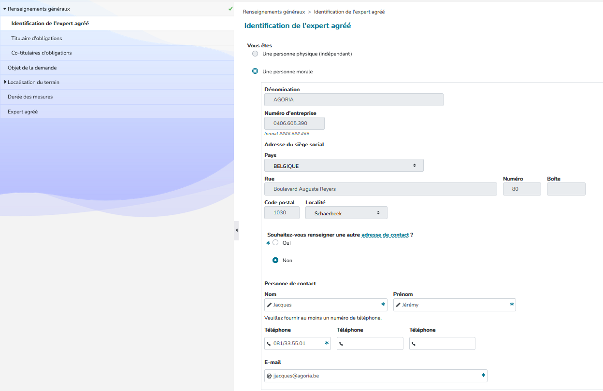
Mon Espace – Encodage formulaire MGI
Les données de votre bureau lié à Mon Espace
Les coordonnées de contact du chargé de projet

Slide 7
Mon Espace – Encodage formulaire MGI
Données administratives du titulaire d’obligations
En sa qualité de..

Slide 8
Mon Espace – Encodage formulaire MGI
Type de MGI
Description
Le terrain

Slide 9
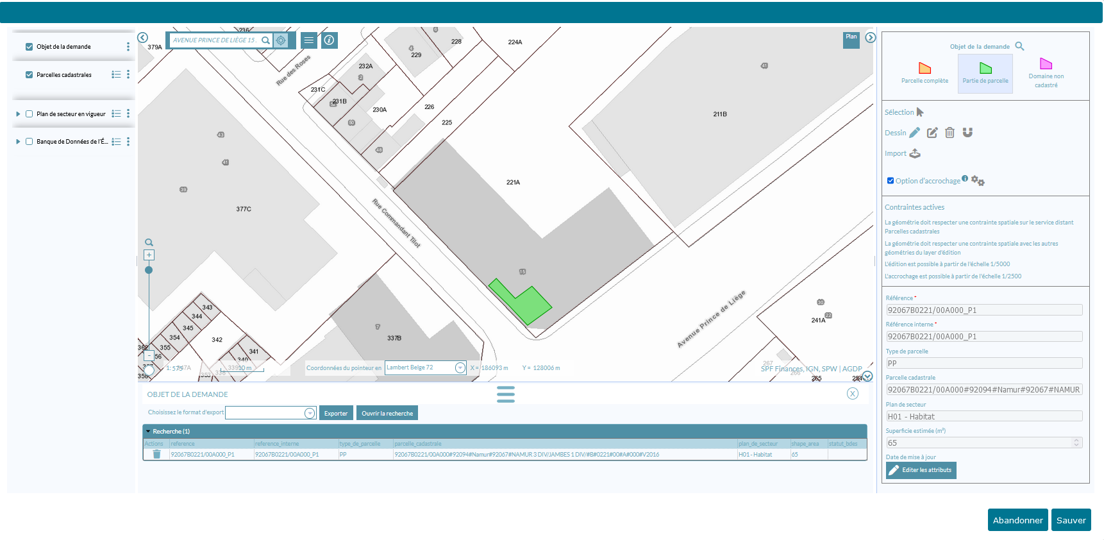
Mon Espace – Encodage formulaire MGI
Importer ou dessiner
Données tirées de l’outil cartographique et du cadastre

Slide 10
Mon Espace – Encodage formulaire MGI
Durée estimée des travaux

Slide 11
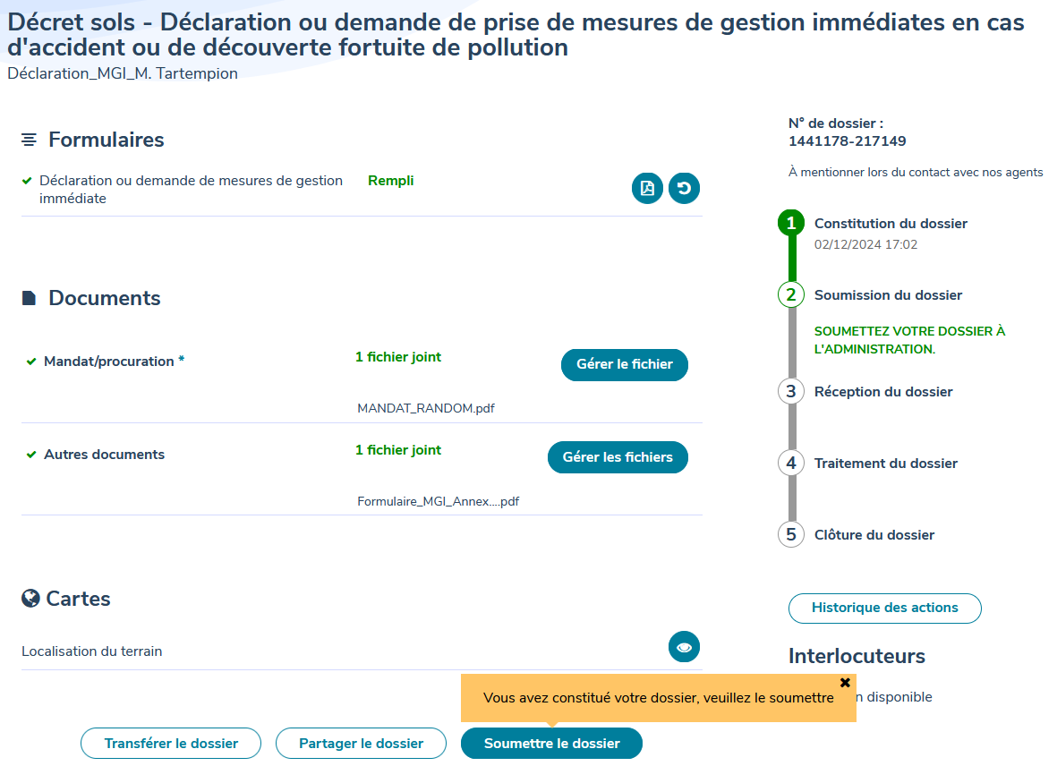
Mon Espace – Encodage MGI
Evolution du fil d’ariane

Slide 12
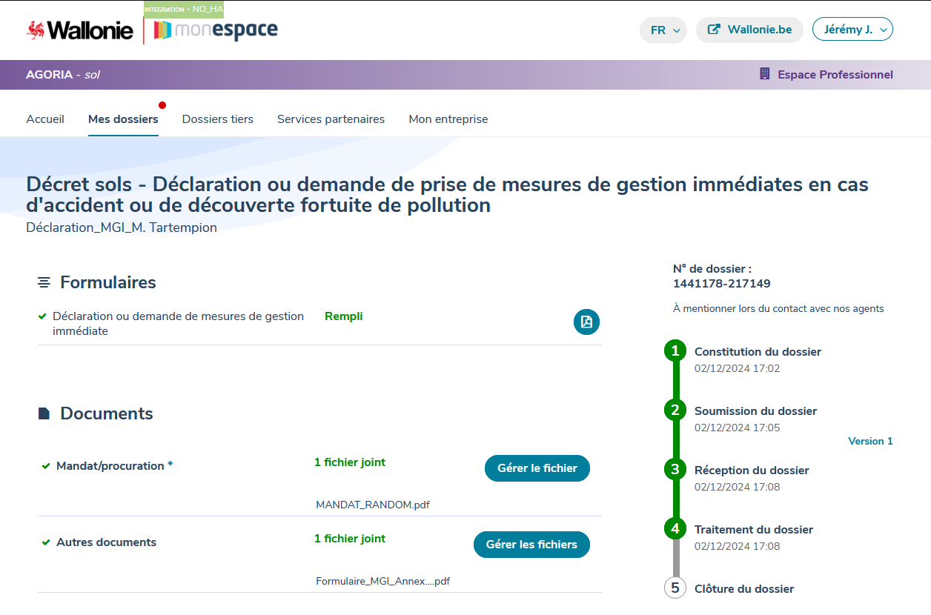
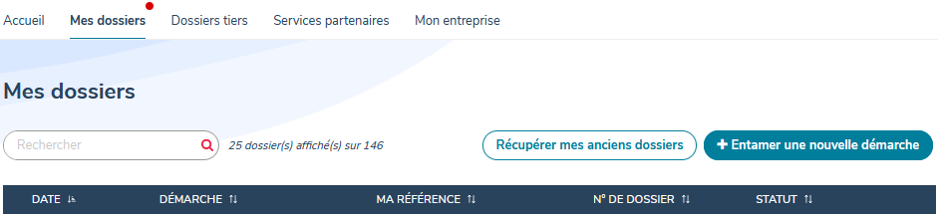
Mon Espace – changement de statut

Slide 13
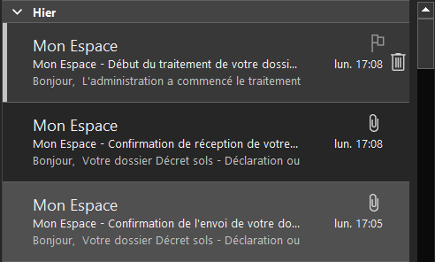
Mon Espace – Les points forts
Vous êtes l’interlocuteur de la DAS ;
Les courriers, en format numérique, passeront par vous et seront disponibles sur Mon Espace ;
Vous serez notifiés par e-mail de l’état d’avancement ;

Slide 14
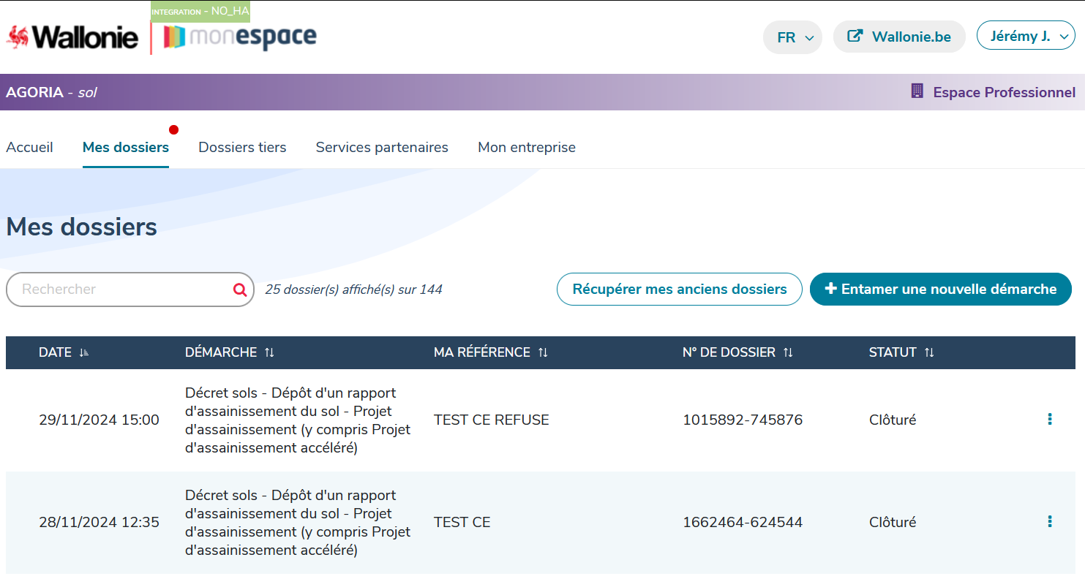
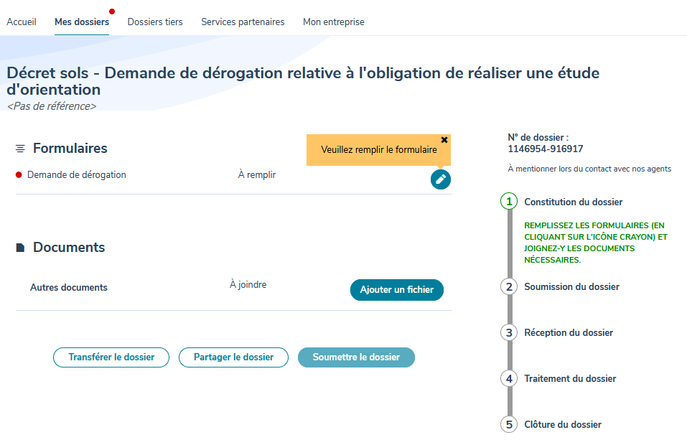
Mon Espace – Encodage demande de dérogation

Slide 15
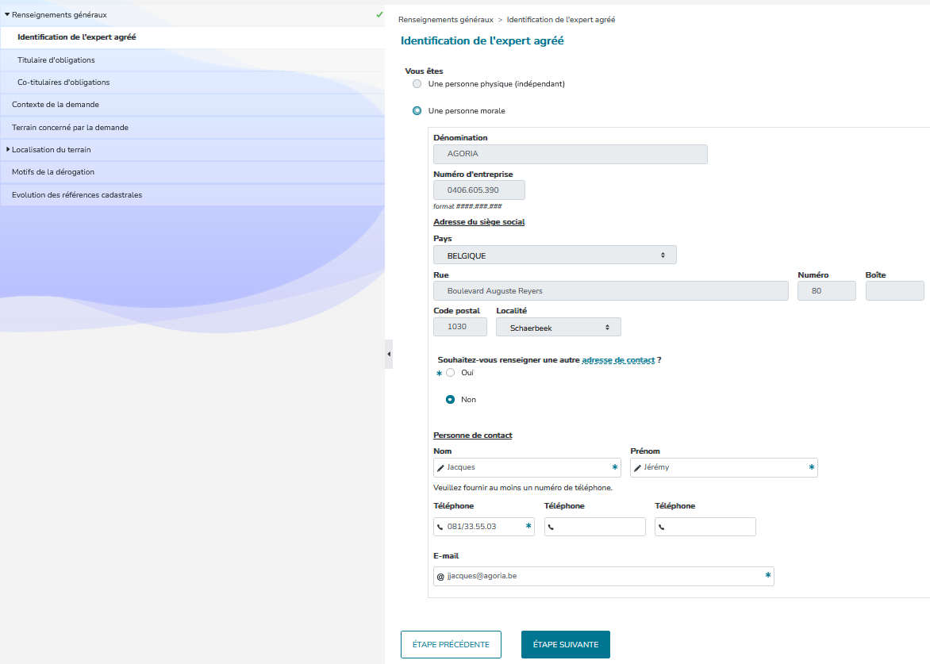
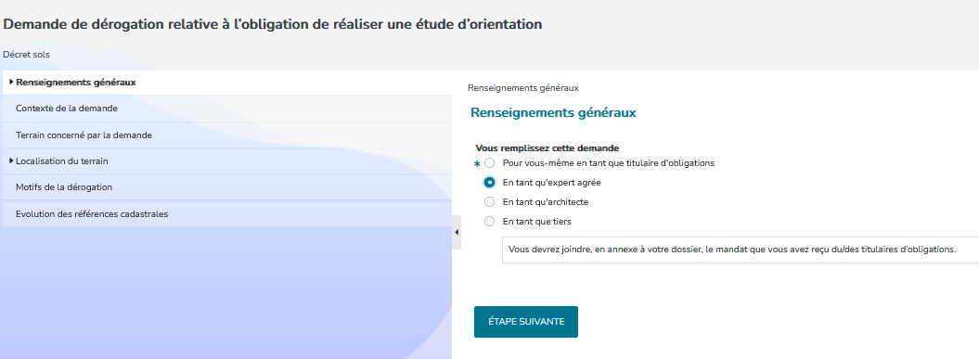
Mon Espace – Encodage formulaire demande de dérogation
Les données de votre bureau lié à Mon Espace
Les coordonnées de contact du chargé de projet

Slide 16
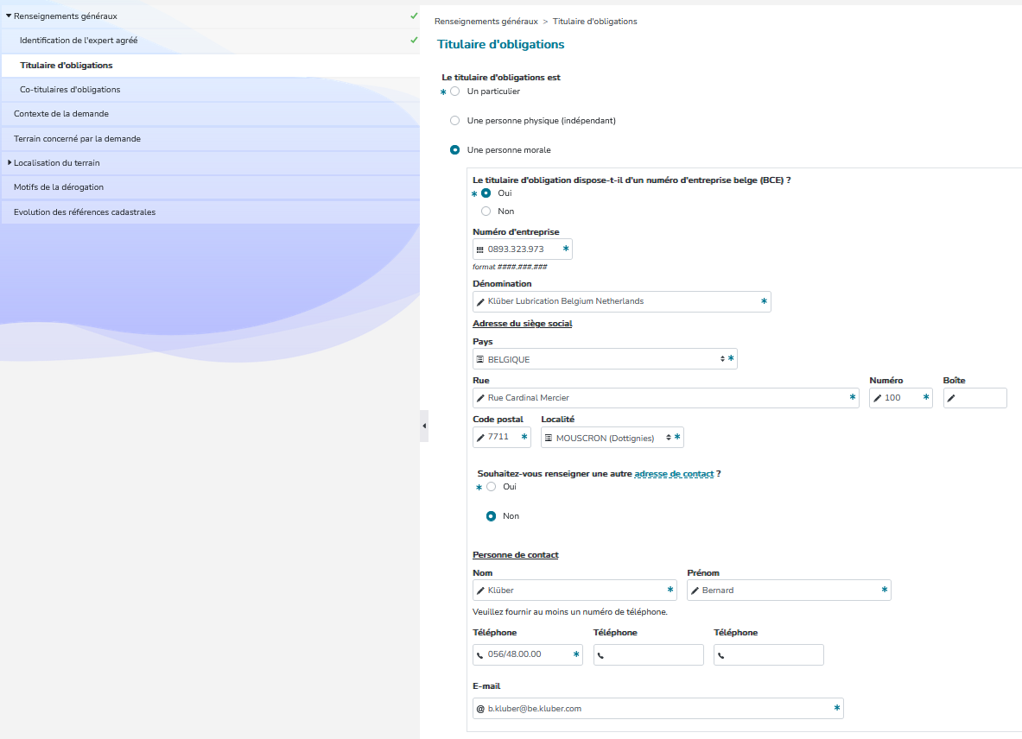
Données administratives du titulaire d’obligations

Slide 17
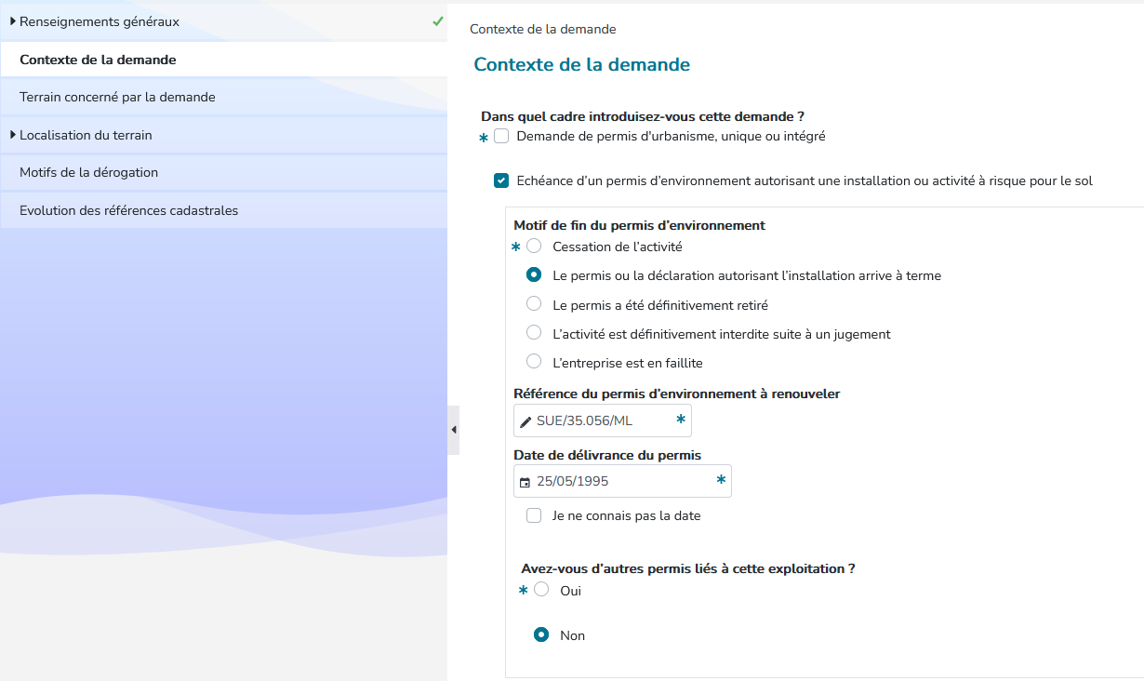
Mon Espace – Encodage formulaire demande de dérogation
Choisir le contexte
Motif de fin du permis
Données liées aux précédents permis

Slide 18
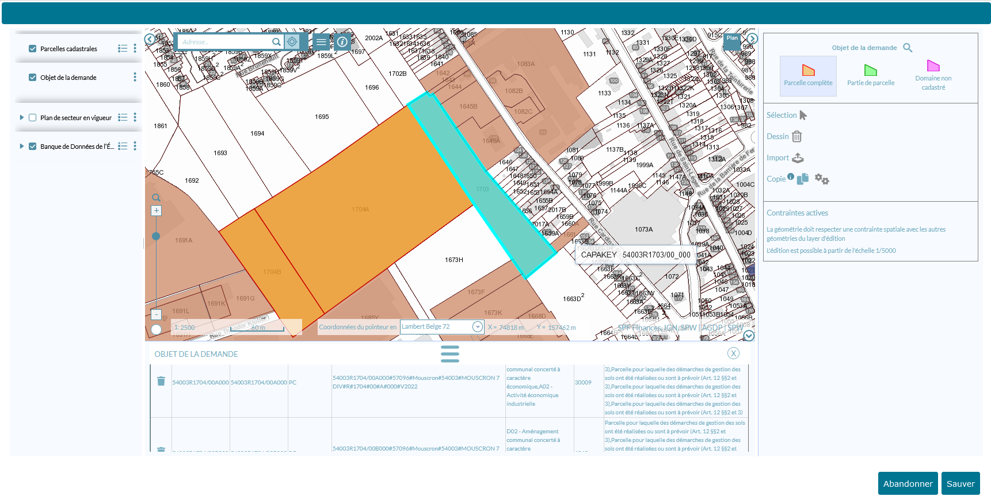
Mon Espace – Encodage formulaire demande de dérogation

Slide 19
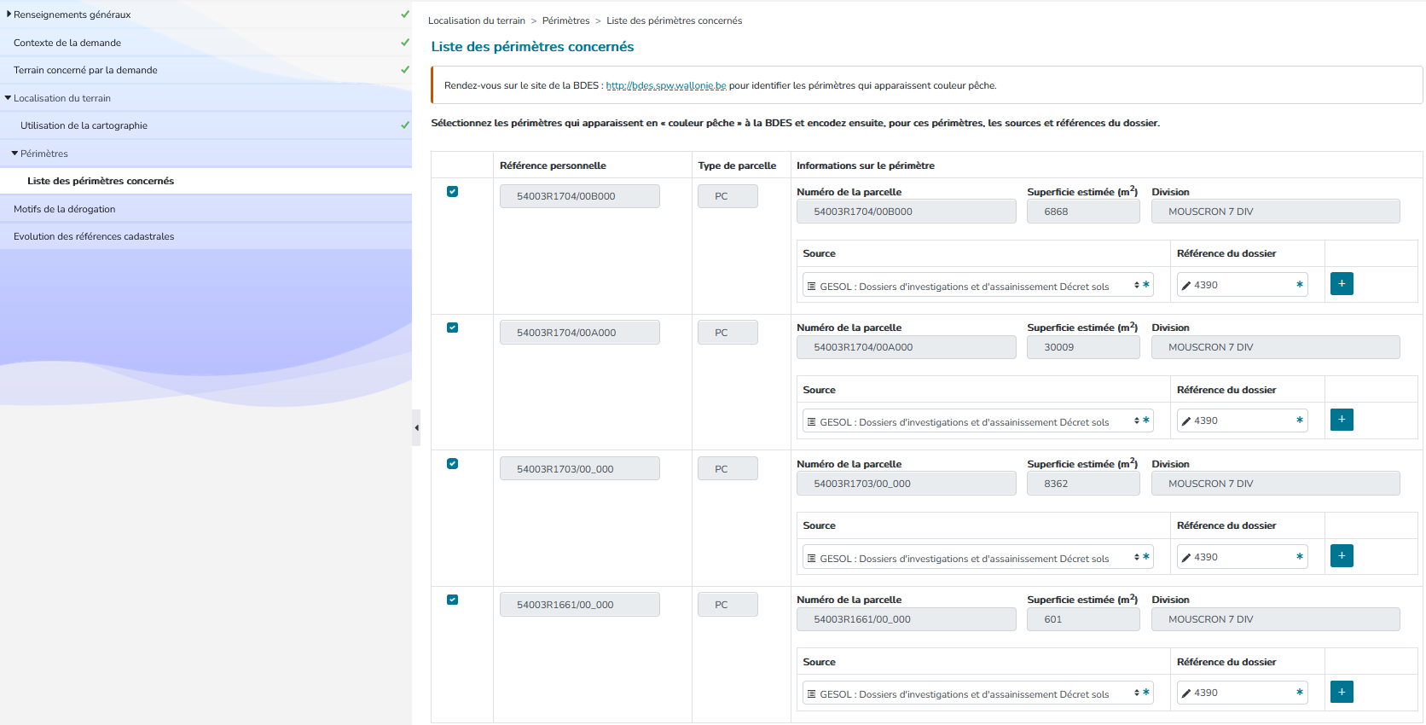
Mon Espace – Encodage formulaire demande de dérogation

Slide 20
Mon Espace – Encodage formulaire demande de dérogation

Slide 21
Mon Espace – Encodage formulaire demande de dérogation

Slide 22
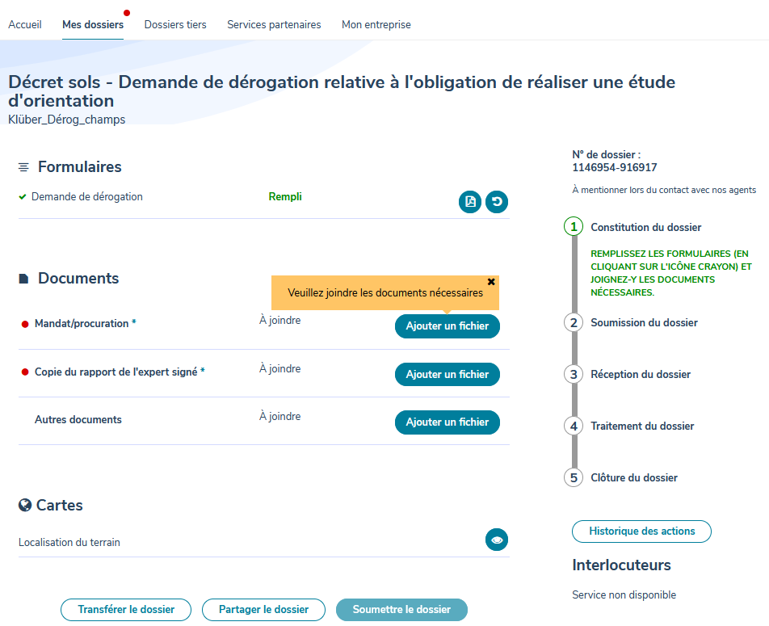
Mon Espace – Encodage demande de dérogation

Slide 23
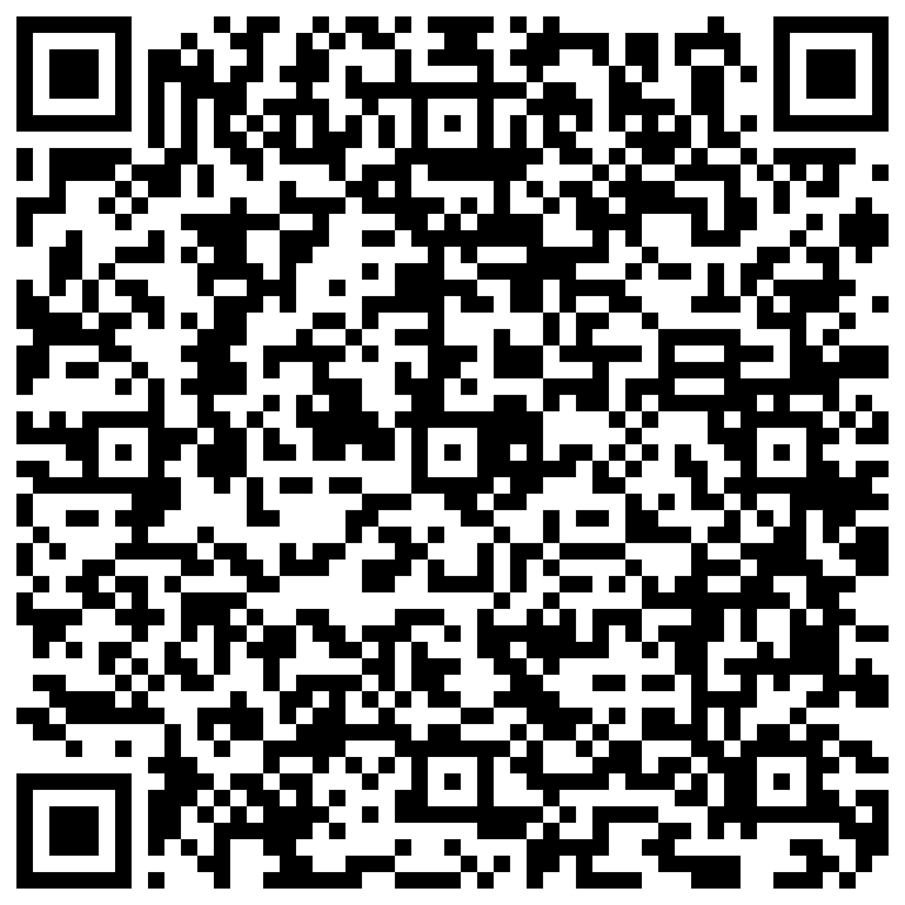
Merci pour votre attention !
Pour vos questions c’est par ici !
Programme
9h00 | Accueil
9h30 | Introduction | DAS – Bénédicte Dusart
9h45 | Gaz du sol, air intérieur, air extérieur : quand ? pourquoi ? comment ? | ISSEP – Christelle Delobel / Christophe Lambert / Emilie Seleck
11h00 | Pause
11h20 | Gaz du sol, air intérieur, air extérieur : quand ? pourquoi ? comment ? | ISSEP – Christelle Delobel / Christophe Lambert / Emilie Seleck
12h30 | Question/réponses
13h00 | Pause repas/démonstration matériel | ISSeP-Cellule Qualité de l’air
14h00 | Les PFAS, quoi de neuf ? | DAS – Thomas Lambrechts
15h15 | Pause + (Quizz ISSEP)
15h30 | Les évolutions et perspectives – focus sur les nouveaux outils informatiques | DAS – Nicolas Boulanger / Bénédicte Dusart / Jérémy Jacques / Aubry Vanderstraeten
16h30 | Conclusions | DAS
17h00 | FIN

